Slide 1
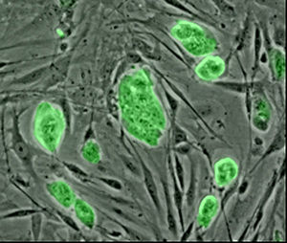
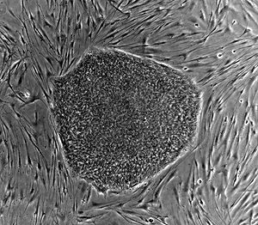
Стовбурові клітини

Slide 2
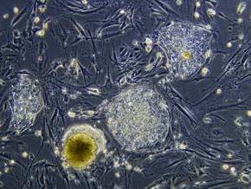
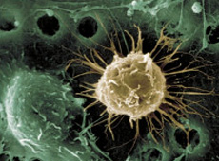
Стовбурові клітини, також відомі як штампові клітини — це первинні клітини, що зустрічаються в усіх багатоклітинних організмах. Ці клітини можуть самовідновлюватися шляхом поділу клітини, а також можуть дифференціюватися в досить велику кількість спеціалізованих типів клітин. Дослідження стовбурових клітин людини розпочалося з відкриття канадських учених Ернеста Мак Кулоха та Джеймса Тілла у 1960.

Slide 3
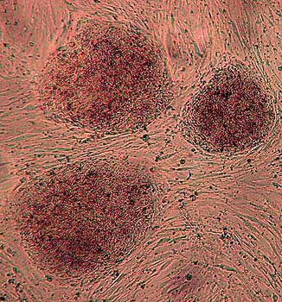
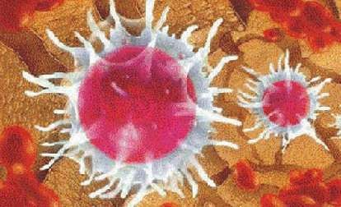
Існують дві досить широкі категорії стовбурових клітин ссавців: ембріональні стовбурові клітини та стовбурові клітини дорослого організму, що знаходяться у зрілих тканинах. У ембріонах, що розвиваються, стовбурові клітини можуть дифференціюватися в усі спеціалізовані ембріональні тканини. Стовбурові клітини дорослого організму діють як репараційна система для тіла, підтримуючи потрібну кількість спеціалізованих клітин.
Стовбурові клітини
Ембріональні
Стовбурові клітини дорослого організму

Slide 4
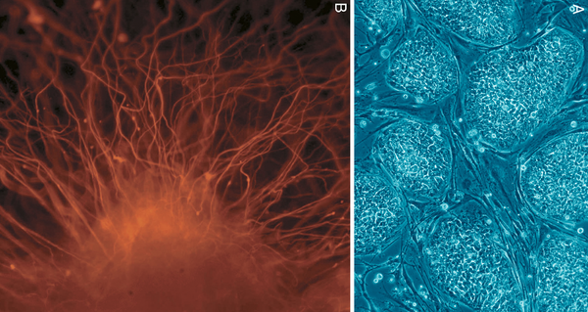
Ембріональні стовбурові клітини
Ембріональні стовбурові клітинні лінії (ЕС клітинні лінії) — це культури клітин, що походять від тканин епібласту. Бластоциста — це ранній ембріон, містить від 50 до 150 клітин. ЕС клітини є плюрипотентними, вони дають початок усім трьом шарам ембріону: ектодермі, ендодермі та мезодермі. Іншими словами, вони можуть перетворитися на усі типи клітин дорослого організму під дією необхідних стимулів. ЕС клітини не можуть утворити екстра-ембріональні (позаембріональні) оболонки чи плаценту.

Slide 5
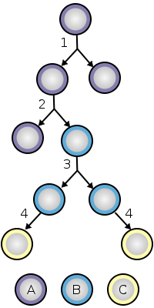
Стовбурові клітини дорослого організму
Стовбурові клітини дорослого організму — це недифференційовані клітини, що розповсюджені по всьому тілу. Вони розмножуються і заміщують клітини, що померли, та відновлюють пошкоджені тканини тіла. Ці клітини відносяться до соматичних стовбурових клітин; вони знаходяться у тілах як дітей, так і дорослих.

Slide 6
Властивості стовбурових клітин
Особливість стовбурових клітин полягає у тому, що вони мають такі основні властивості:
Самовідновлення — здатність проходити величезну кількість циклів клітинного поділу і залишатися недифференційованими.
Безмежні можливості — можливість диффренціюватися у будь-який клітинний тип. Це робить стовбурові клітини тотипотентними чи плюрипотентними, хоча деякі мультипотентні чи навіть уніпотентні попередники деяких клітинних ліній теж часом називають стовбуровими клітинами.

Slide 7
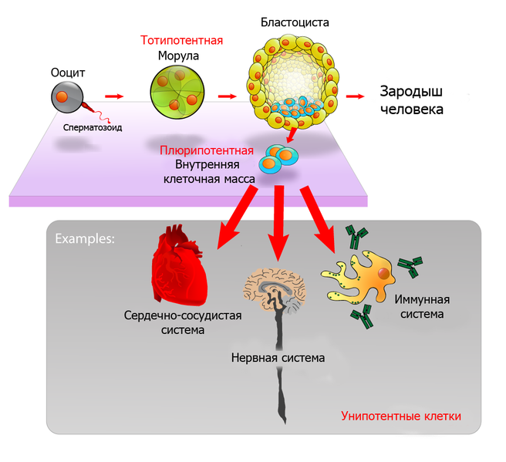
Потенціал стовбурових клітин
Тотипотентні стовбурові клітини отримують унаслідок злиття сперматозоїду з яйцеклітиною. Клітини, що утворюються внаслідок декількох перших поділів заплідненої яйцеклітини теж тотипотентні. Ці клітини можуть перетворитися на ембріональні та екстраембріональні (поза-ембріональні) типи клітин.
Плюрипотентні стовбурові клітини походять від тотипотентних клітин і можуть утворити клітини трьох зародкових шарів.
Мультипотентні стовбурові клітини можуть утворювати лише близькі типи клітин (наприклад, гематопоетичні стовбурові клітини утворюють червоні кров'яні тільця, білі кров'яні тільця, тромбоцити тощо).
Уніпотентні стовбурові клітини можуть перетворитися лише на один тип клітин, але мають здатність до самовідтворення, що відрізняє їх від «не стовбурових» клітин.

Slide 8
Використання у медицині
Дослідники у галузі медицини впевнені, що стовбурові клітини мають потенціал змінити зовнішній вигляд людських хвороб. Існує величезна кількість лікувальних методів, що опираються на стовбурові клітини. Медики-дослідники уважають, що стовбурові клітини можна використовувати для лікування онкозахворювань, хвороби Паркінсона, пошкоджень спинного мозку, м'язів, тощо.
Сьогодні в Україні дозволено проведення клінічних випробовувань з лікування наступних патологій із застосуванням стовбурових клітин:
панкреонекроз,
цироз печінки,
гепатити,
опікова хвороба,
цукровий діабет II типу,
розсіяний склероз,
критична ішемія нижніх кінцівок.
Першим, хто отримав право на проведення клінічних випробувань в галузі застосування стовбурових клітин в Україні, став Інститут клітинної терапії. За допомогою стовбурових клітин пуповинної крові вже успішно проведено лікування десятків пацієнтів з цими захворюваннями.

